Slide 1
BILAN DE LA 1ÈRE GUERRE MONDIALE
Une guerre totale...

Slide 2
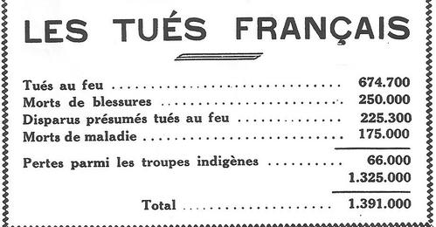
Le nombre de français tués correspond à la population actuelle de Lyon et Marseille réunies...

Slide 3
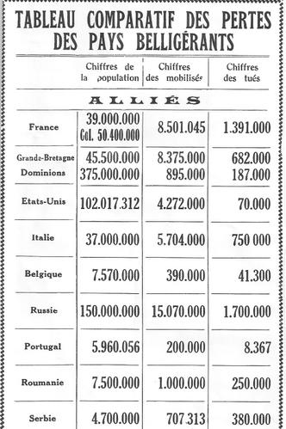
Les pertes humaines, pays par pays...

Slide 4
L'infanterie est l'ensemble des unités militaires qui combattent à pied

Slide 5
Les victimes, tous pays confondus...

Slide 6
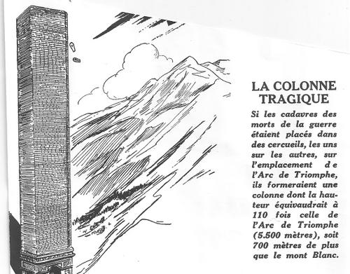
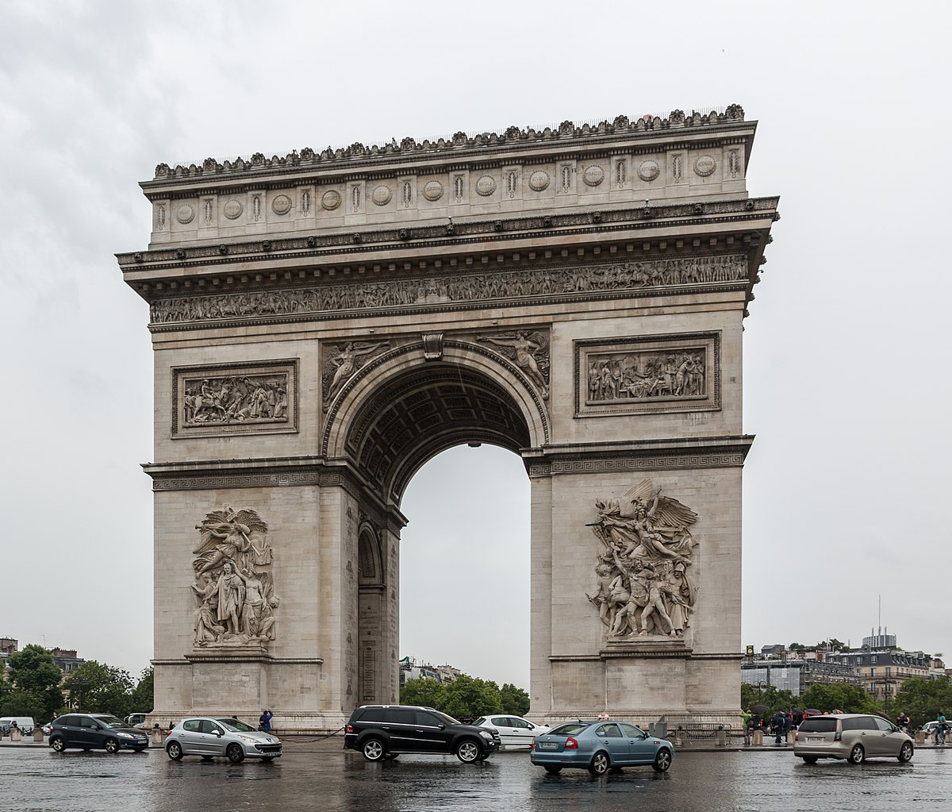
L’Arc de Triomphe

Slide 7
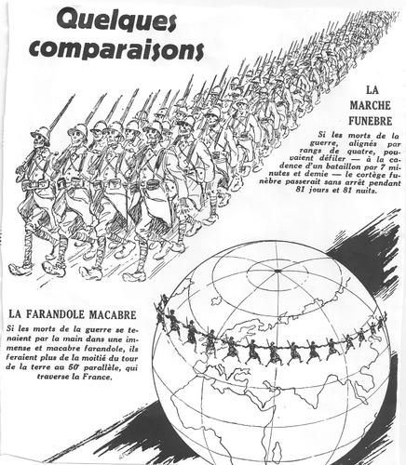
L'infanterie est l'ensemble des unités militaires qui combattent à pied

Slide 8
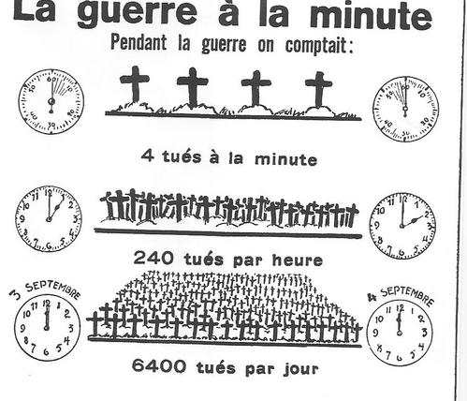
En 2017, il a eu en France environ 640 morts par jour. Il y en avait 10 fois plus pendant la guerre.

Slide 9
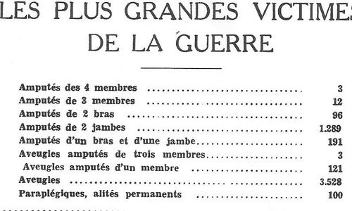
La guerre a aussi fait de nombreux blessés...

Slide 10
Un immense gâchis...

